Slide 1
تمرین Sleeves Up
کارگاه 1
2019
sleevesup.lu

Slide 2
اهداف پروژه
I. بهبود توانایی های زبانی مرتبط با کسب و کار و درک فرهنگی
II. ایجاد یک طرح کسب و کار سه صفحه ای
III. درک بهتر قوانین مربوطه و رویه های اداری
IV.شناسایی منابع مناسب برای پروژه خود
V. تقویت انگیزه و حمایت اخلاقی

Slide 3
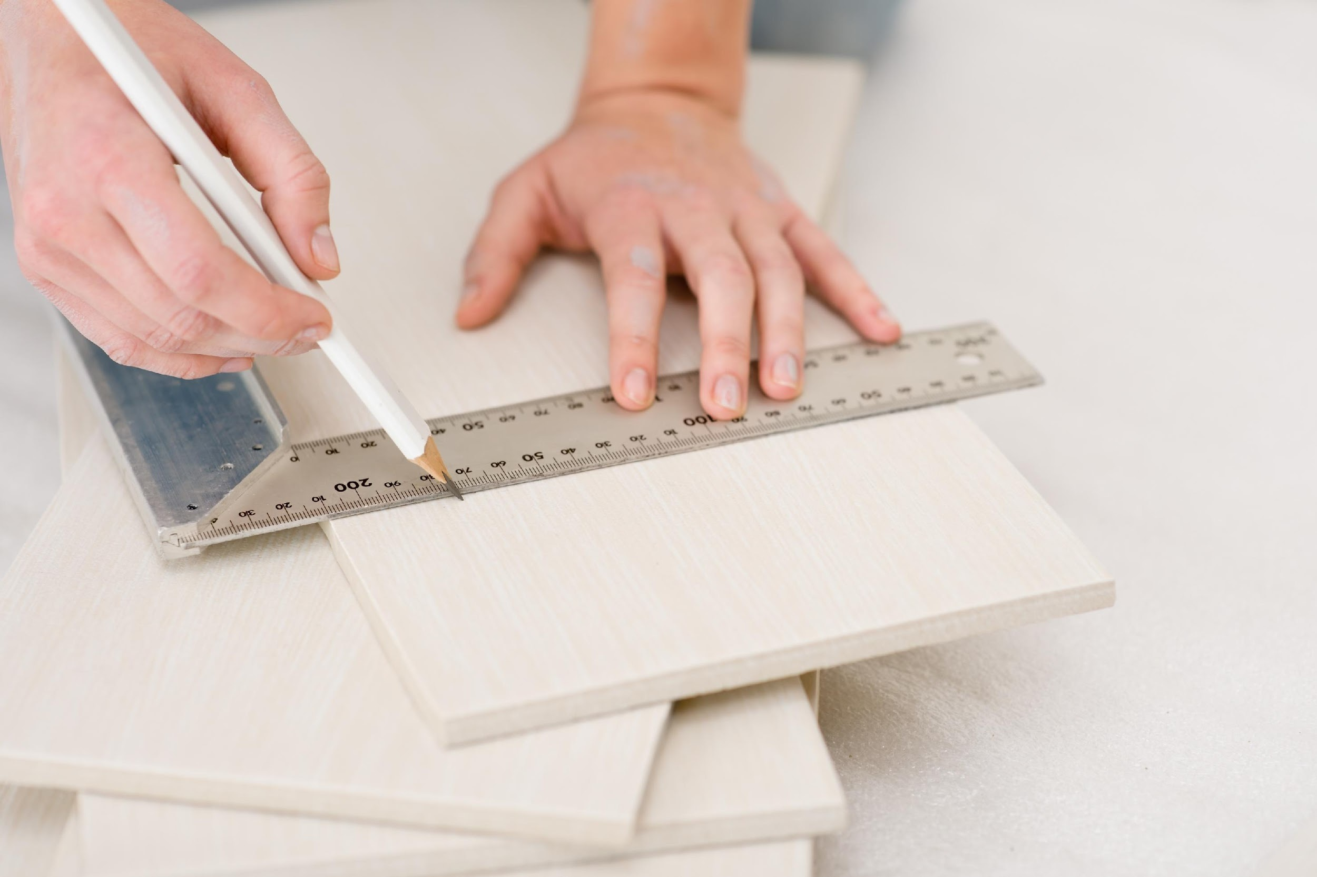
برنامه کارگاه ها: روز به روز
روز اول: معرفی برنامه کسب و کار 3 صفحه ای
روز دوم: هزینه های بودجه و استارت آپ
روز سوم: رویه های اداری و مالیات
روز چهارم: بازاریابی
روز پنجم: سایر منابع و نقش بازی کردن

Slide 4
پیگیری
• کمک گرفتن، جلسات فردی
• شرکت در جلسات
• استفاده منابع مفید
• انجام مکالمه (با داوطلبان)
• جلسات تکمیلی در صورت نیاز

Slide 5
اصول راهنما
1. به اشتراک گذاری
2. محرمانه بودن
3. احترام

Slide 6
زمین کسب و کار
پروژه
چرا ایده من خوب است؟
به منظور دیدن کلیپ هایی در مورد زمین کسب و کار در یوتیوب، بر اینجا و اینجا کلیک نمایید
Notes:
What’s the pitch?
The project
Why is my idea good
Why we want to film people pitching. Those who prefer to be filmed in a room after can have that option.

Slide 7
برنامه کسب و کار
تعریف
• کسب و کار شما چیست؟
نیاز بازار
• شرکت شما چه نیازی را بر طرف می سازد؟
راه حل شما
• محصولات و / یا خدمات شما چه چیزهایی هستند و چگونه آنها می توانند نیاز بازار را بر طرف کنند؟
رقابت
• چه کسی در حال انجام کاری مشابه با کار شما است و چرا محصولات و / یا خدمات شما از او بهتر است؟
بازار هدف
• چه کسی محصولات و / یا خدمات شما را خریداری خواهد کرد؟
بازاریابی
• چگونه افراد را برای خرید محصولات و / یا خدمات خود متقاعد خواهید کرد؟
اهداف
• چگونه خواهید فهمید کسب و کار شما موفق بوده است؟
شما و تیم تان
• چرا شما و تیم خود را برای هدایت این کسب و کار افراد مناسبی هستید؟

Slide 8
برنامه کسب و کار سه صفحه ای (صفحه دو و سه)
مالی
هزینه های مورد انتظار، درآمد و سود شما چقدر است؟
برای شروع چقدر پول نیاز دارید؟
For help: Sleeves Up
هزینه های میز لیموناد
 | دوشنبه | سه شنبه | چهارشنبه | پنجشنبه | جمعه | شنبه
فروش | 25 دلار | 30 دلار | 30 دلار | 35 دلار | 35 دلار | 50 دلار
هزینه ها
لیمو | 3 دلار | 4 دلار | 6 دلار | 8 دلار | 8 دلار | 9 دلار
شکر | 2 دلار | 2 دلار | 3 دلار | 3 دلار | 5 دلار | 4 دلار
فنجان | 2 دلار | 2 دلار | 3 دلار | 3 دلار | 4 دلار | 5 دلار
یخ | 3 دلار | 3 دلار | 4 دلار | 4 دلار | 5 دلار | 5 دلار
اجاره | 5 دلار | 5 دلار | 5 دلار | 5 دلار | 5 دلار | 5 دلار
تبلیغات | 2 دلار | 2 دلار | 4 دلار | 4 دلار | 5 دلار | 5 دلار
هزینه کل | 17 دلار | 18 دلار | 25 دلار | 27 دلار | 32 دلار | 33 دلار
سود/ضرر | 8 دلار | 12 دلار | 5 دلار | 8 دلار | 3 دلار | 17 دلار

Slide 9
تکلیف در خانه
برنامه کسب و کار خود را بهبود دهید (صفحه اول)

